Slide 1
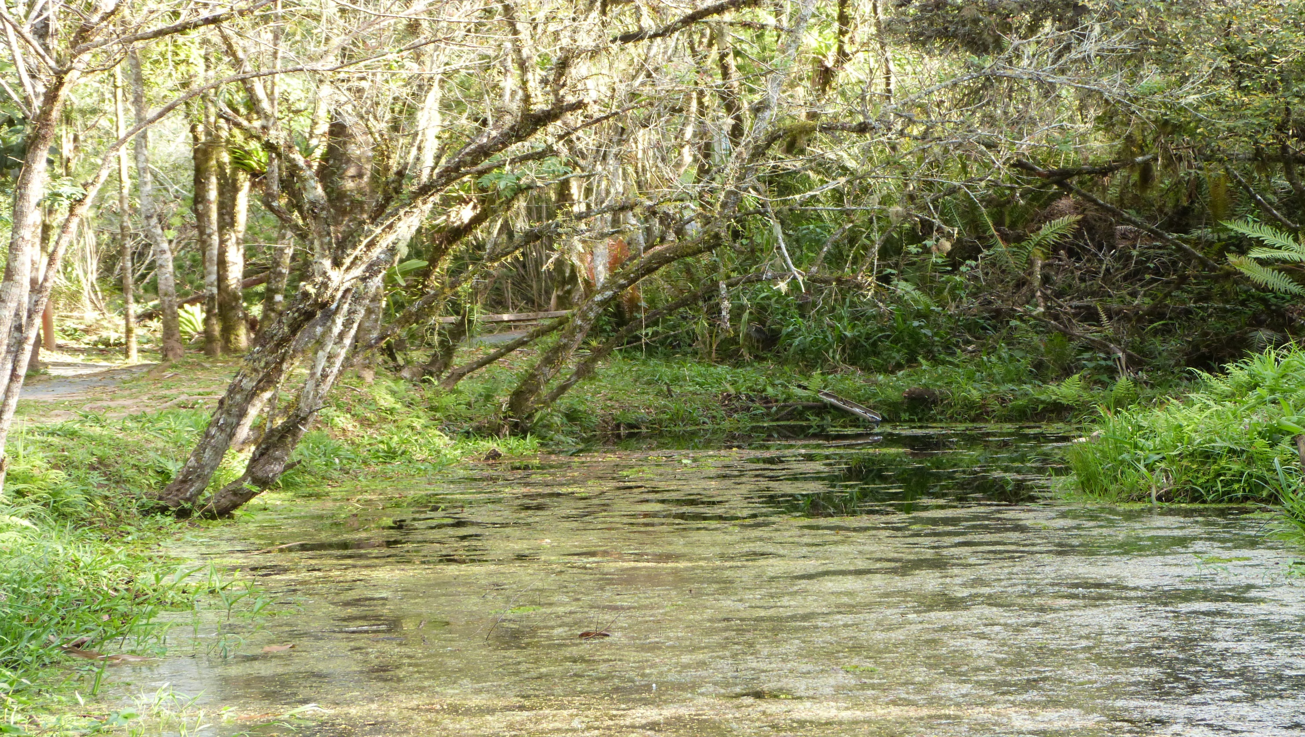


Atualização Cadastral (Censo Comercial) dos Dados dos Clientes e Imóveis
Foto: Carine Chapiewski Pereira

Slide 2
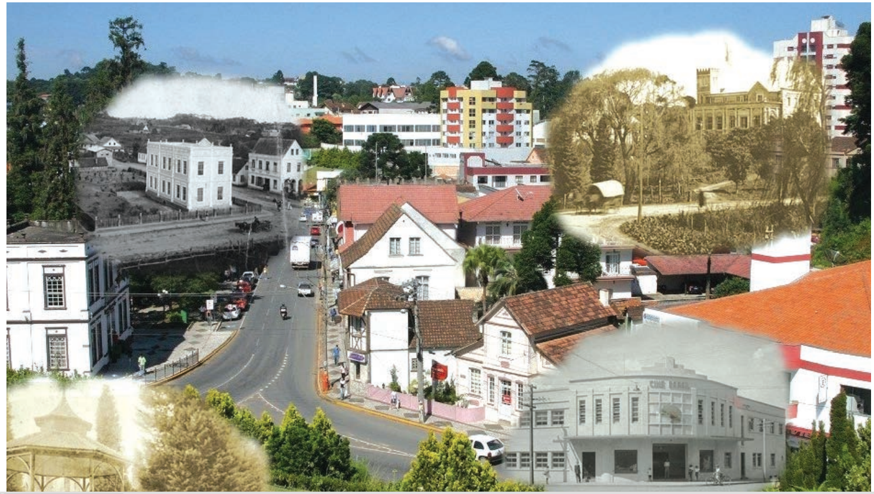


SÃO BENTO DO SUL
População: Aprox. 80.000 hab
Região Norte do estado de Santa Catarina
Altitude: 838 m
Temperatura média: 19,30 °C
Temperatura máxima: 30°C
Temperatura mínima: -2,7 °C

Slide 3
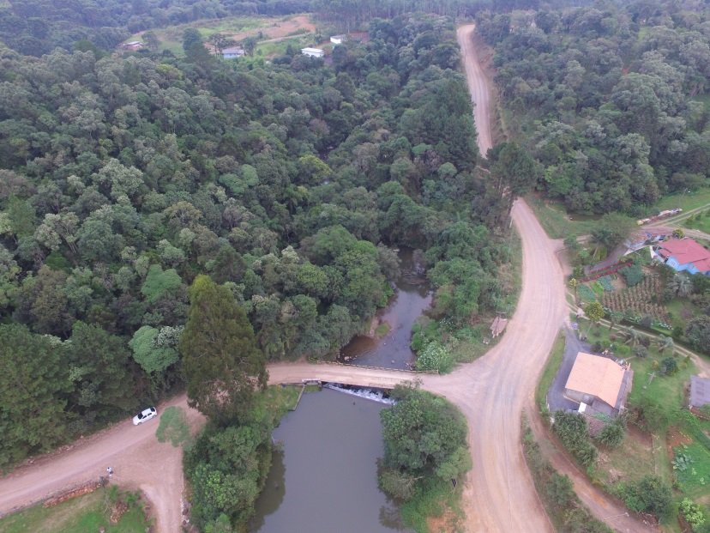
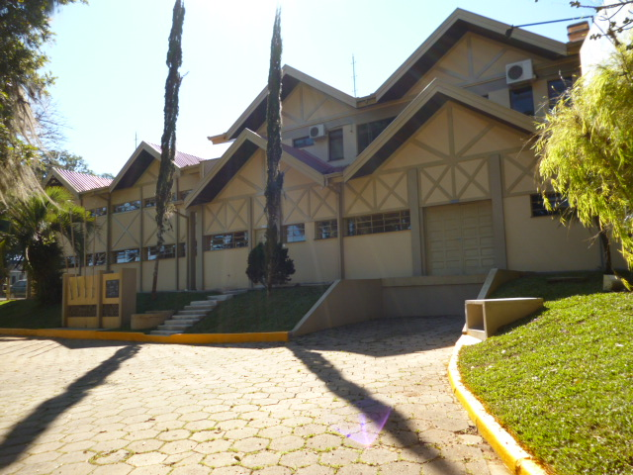
NÚMEROS DO SAMAE
SÃO BENTO DO SUL
S.A.A
Número de ligações ativas de Água: 25.837
Número de Economias de Água: 27.252
Capacidade de Reservação: 9.245 m³
Vazão máxima da ETA: 250 l/s

Slide 4
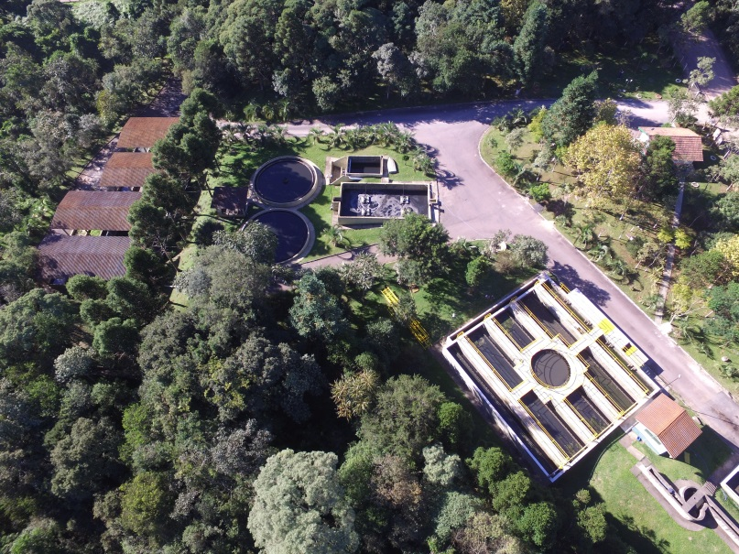
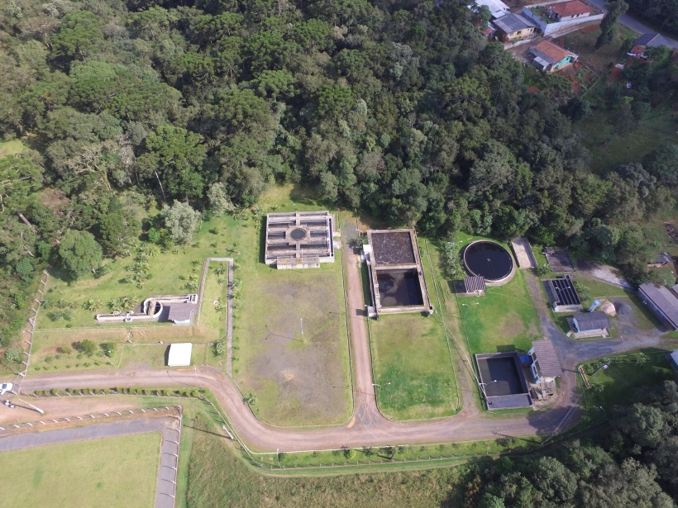
NÚMEROS DO SAMAE
SÃO BENTO DO SUL
S.E.S
Ligações de esgoto: 5.932
Número de economias de esgoto: 6.492
Cobertura atual do setor: 23%
Número de elevatórias: 40
Número de estações de tratamento: 9

Slide 5
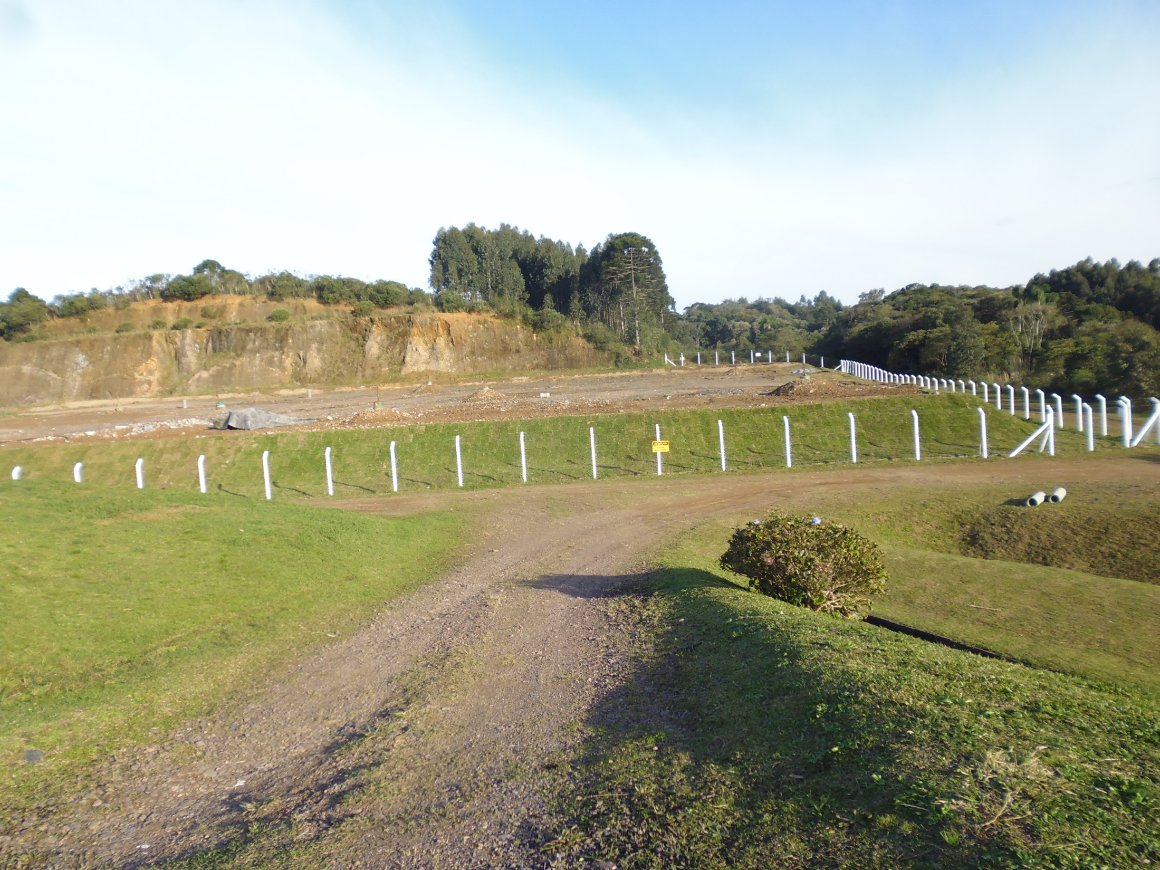

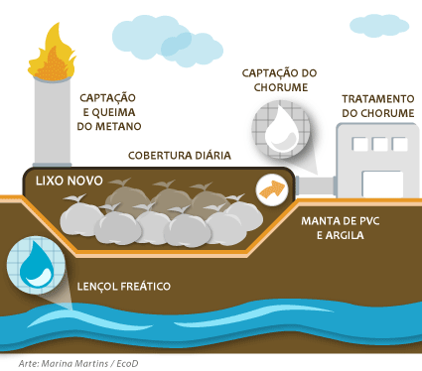



Gestão de Resíduos atual
Resíduos Sólidos Urbanos em São Bento do Sul
Aterro sanitário
Coleta Convencional:
1200 toneladas/mês
Consumo após reciclagem
Coleta Seletiva :
30 toneladas/mês
Rejeitos e materiais não comercializados

Slide 6
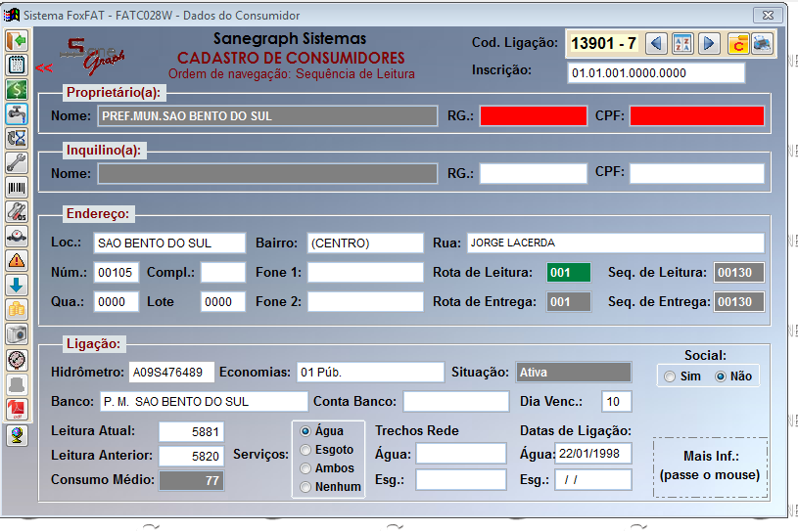
Diagnostico situacional
Cadastro desatualizado um banco de dados sem informações imprescindíveis, como número do Cadastro de Pessoa Física – CPF ou Cadastro Nacional da Pessoa Jurídica – CNPJ e número de economias e enquadramento incorreto da classificação das categorias de faturamento

Slide 7
PRINCIPAIS OBJETIVOS:
Agilizar o atendimento;
Conter dados para localização como coordenadas geográfica, foto, nº do imóvel correto;
Inscrever imóveis que tenham poço como fonte de agua;
Diminuir o índice de perdas por inconsistências existentes no banco de dados, como mais economias ou categoria diferente.

Slide 8
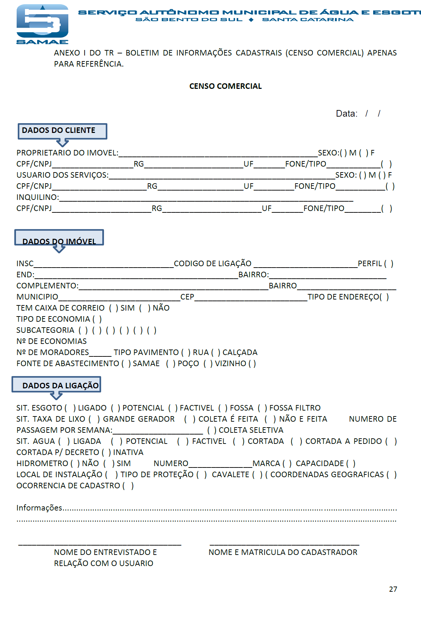
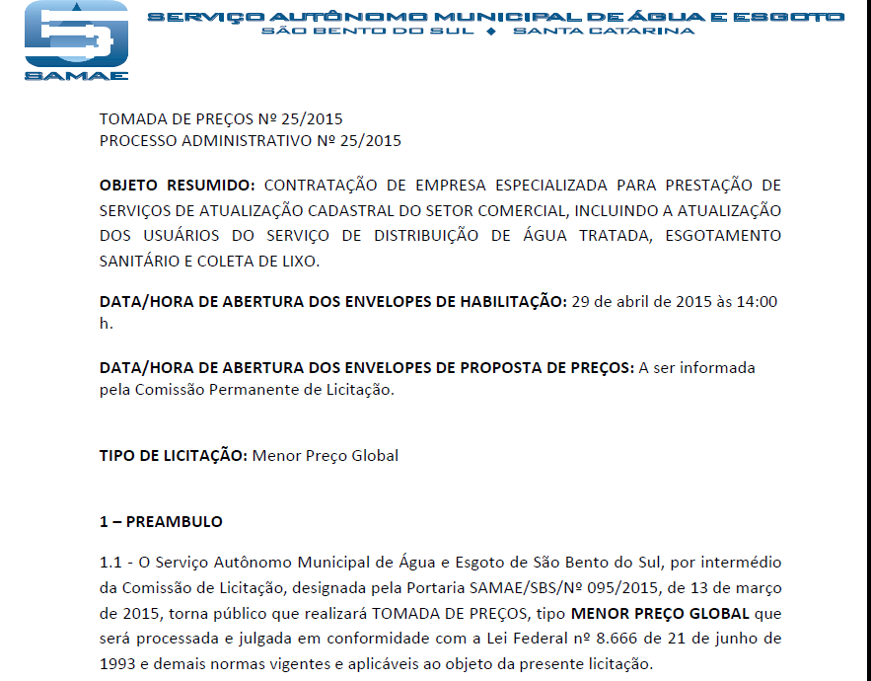
O COMEÇO....

Slide 9
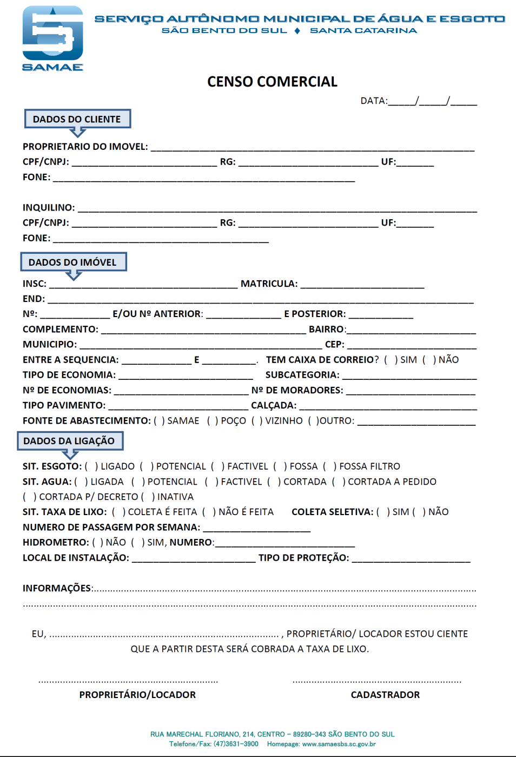
FORMULARIO MANUAL

Slide 10
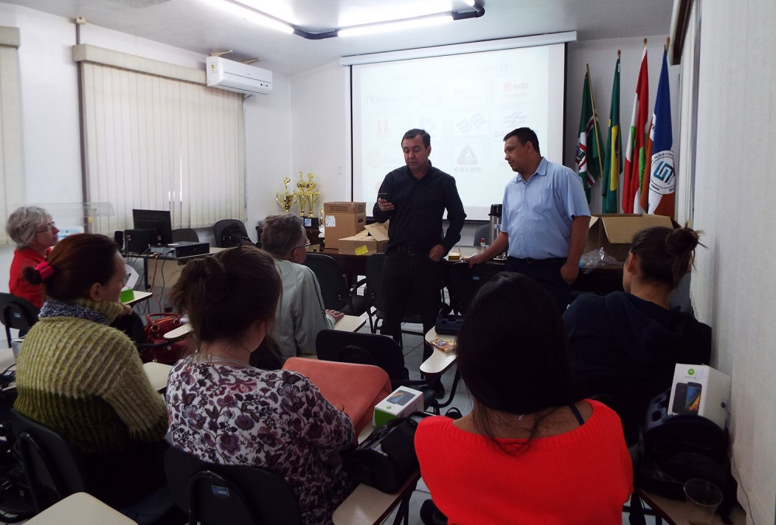
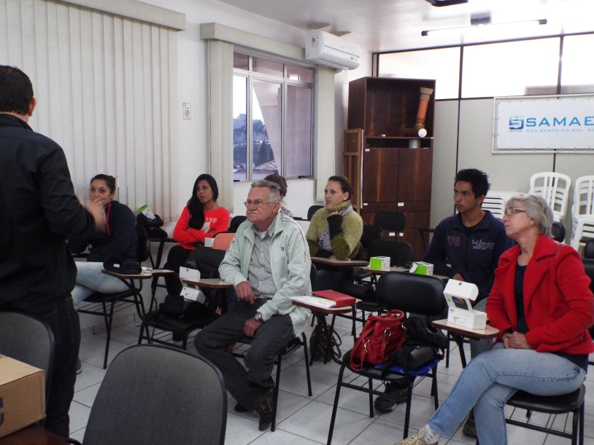
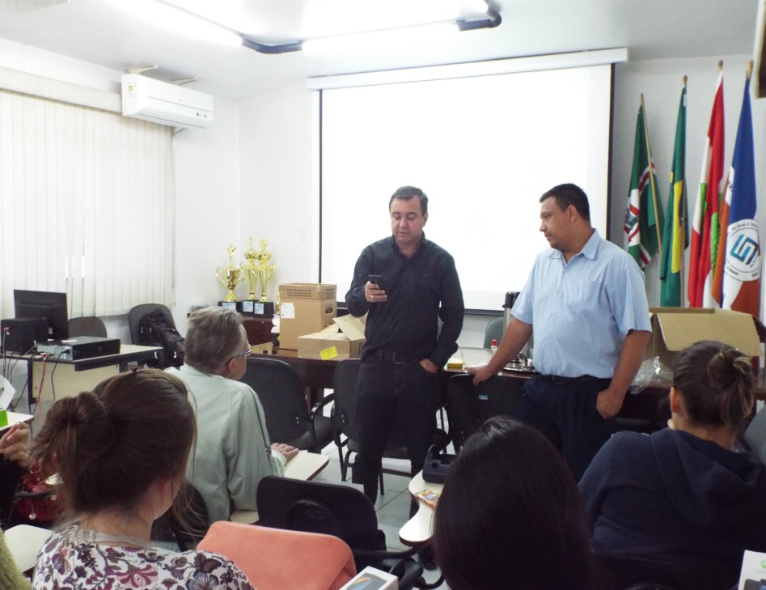
PRIMEIRA REUNIÕES, TREINAMENTO
Itens observados:
Precisa de muito treinamento das técnicas usadas e principalmente da abordagem.

Slide 11
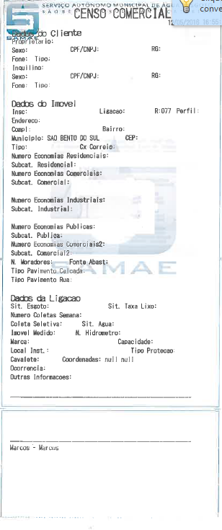
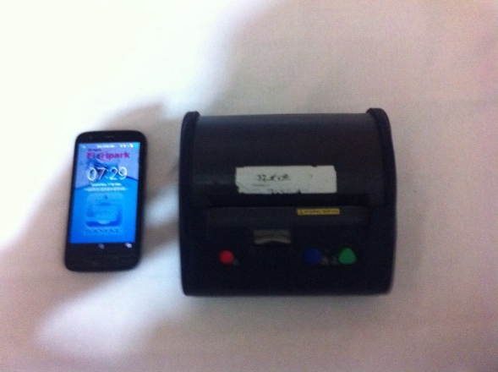
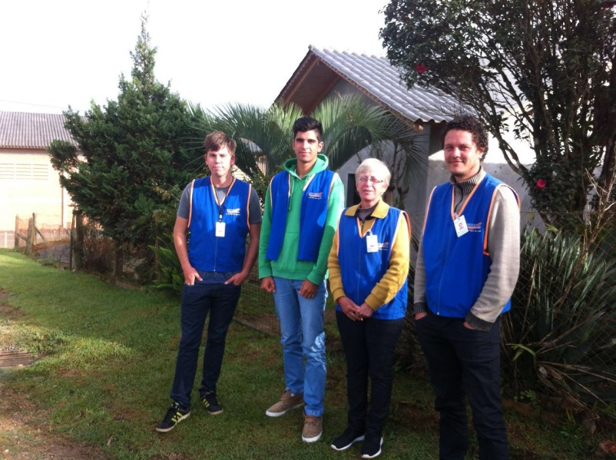
Equipamentos, material, cadastradores

Slide 12

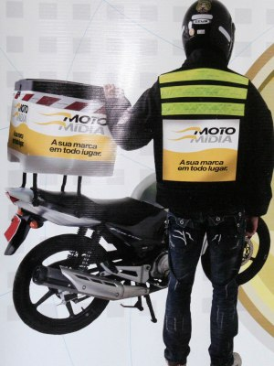
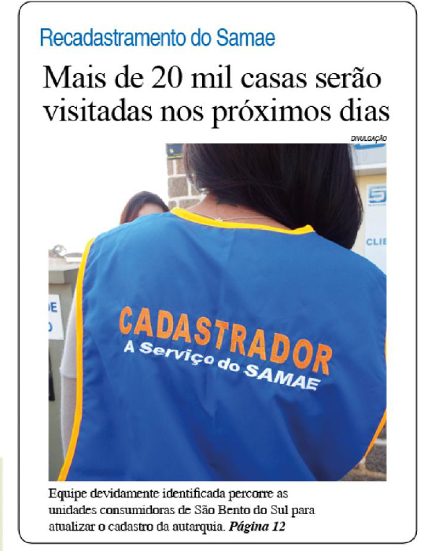
DIVULGAÇÃO DO CADASTRAMENTO

Slide 13
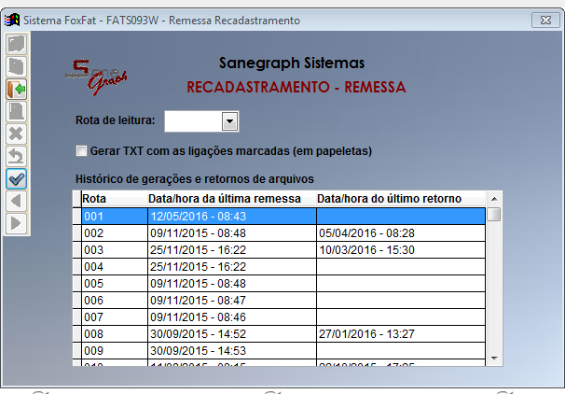
ENVIO DE ARQUIVOS

Slide 14
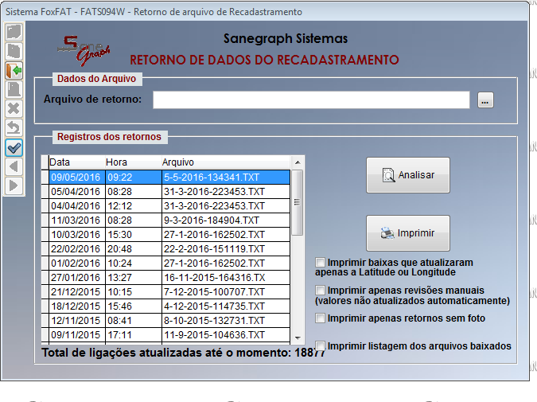
RECEBIMENTO DOS ARQUIVOS E BAIXA

Slide 15
REVISÃO MANUAL

Slide 16
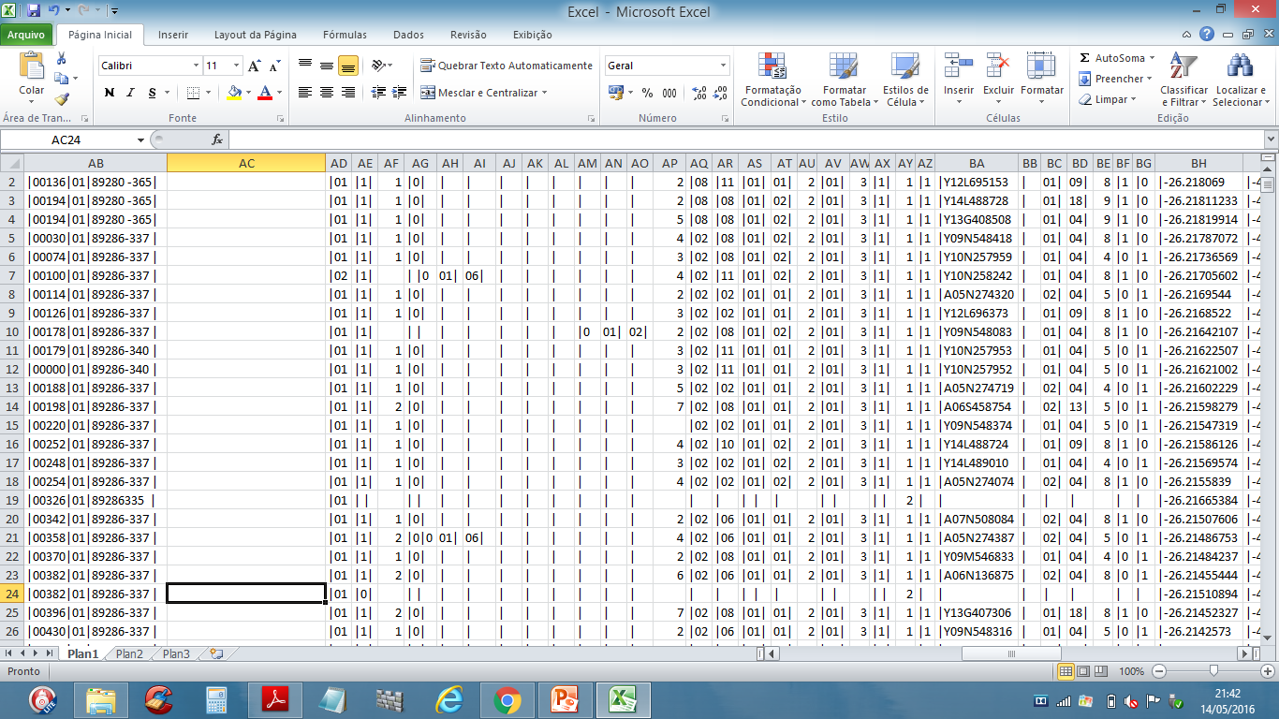
FISCALIZACÃO DO TRABALHO

Slide 17
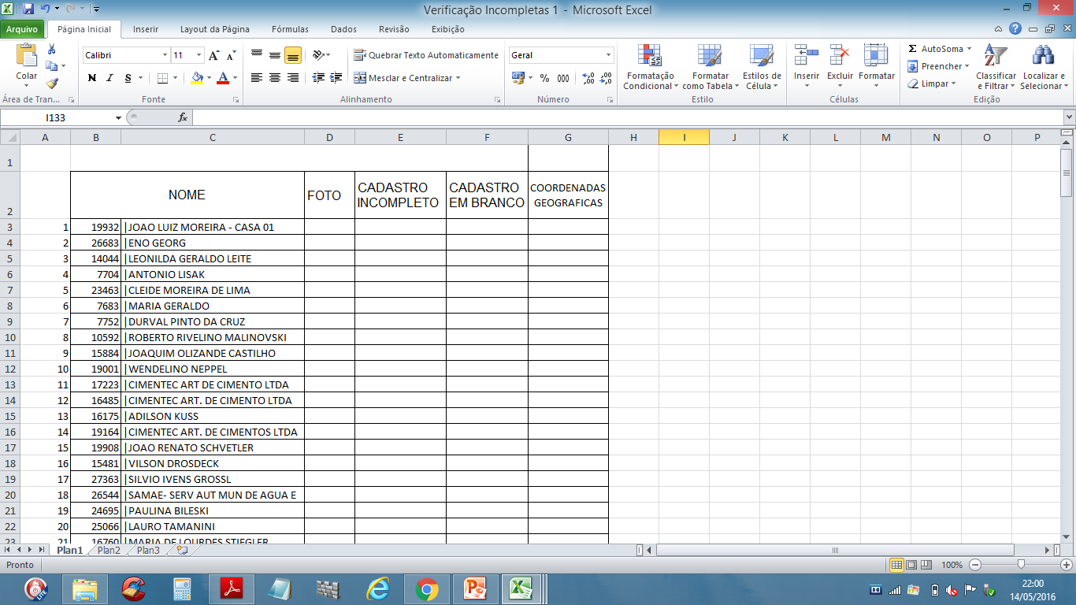
VERIFICAÇÃO DE DADOS INCOMPLETOS

Slide 18
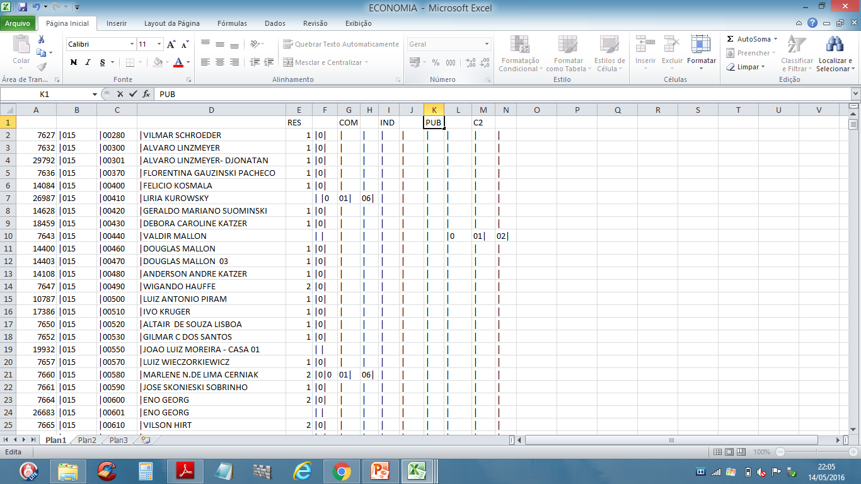
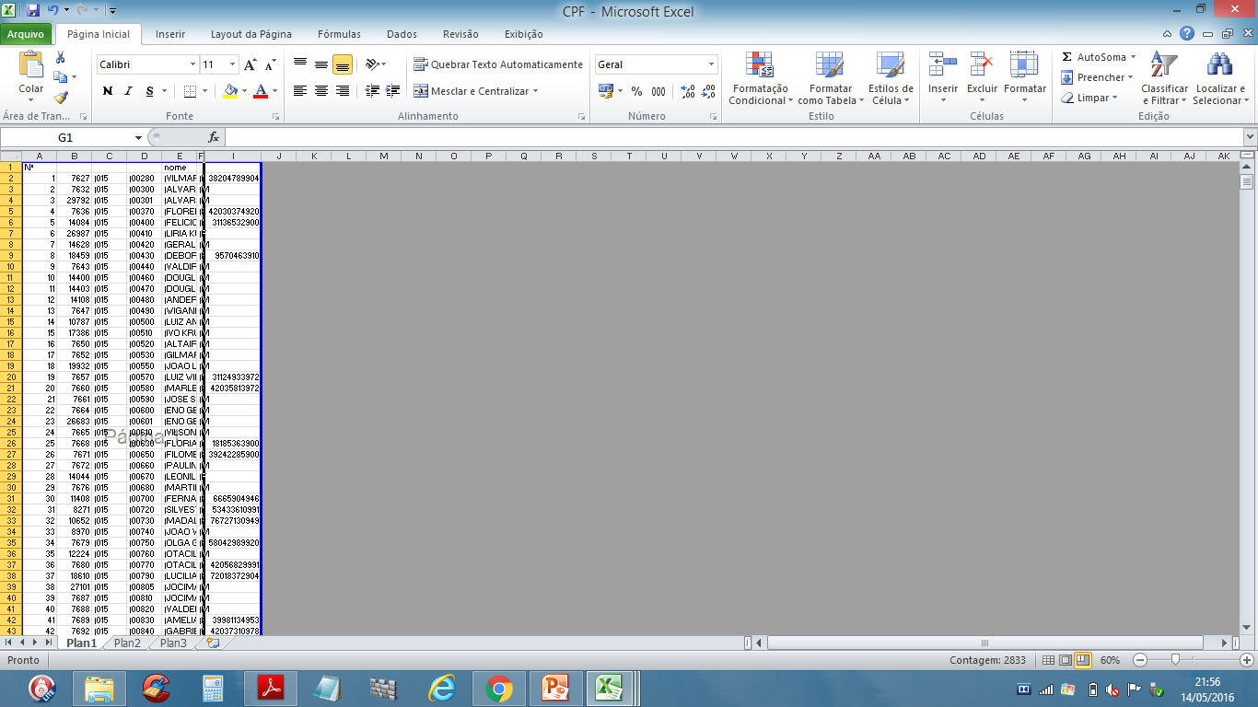
TABELAS AUXILIARES

Slide 19
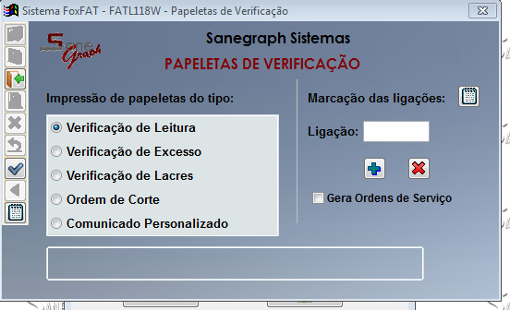
  REENVIO DE ARQUIVO PARA RETRABALHO

Slide 20
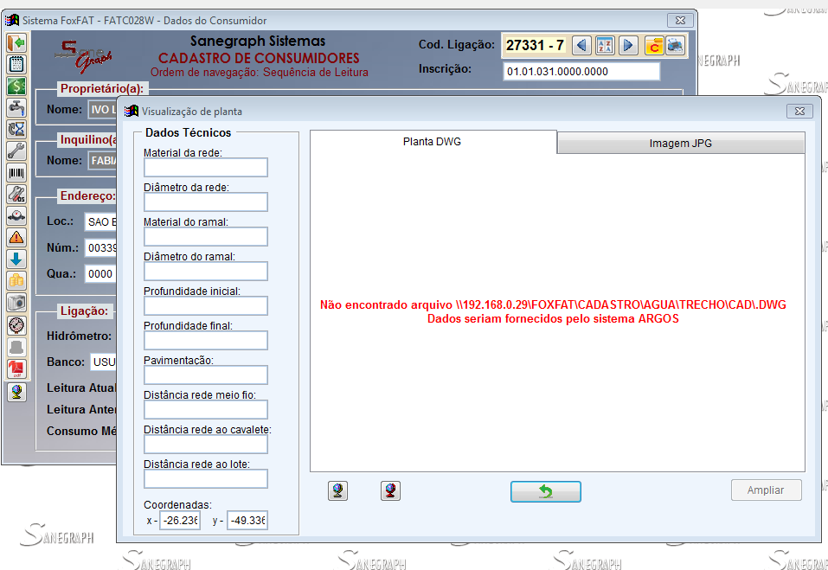
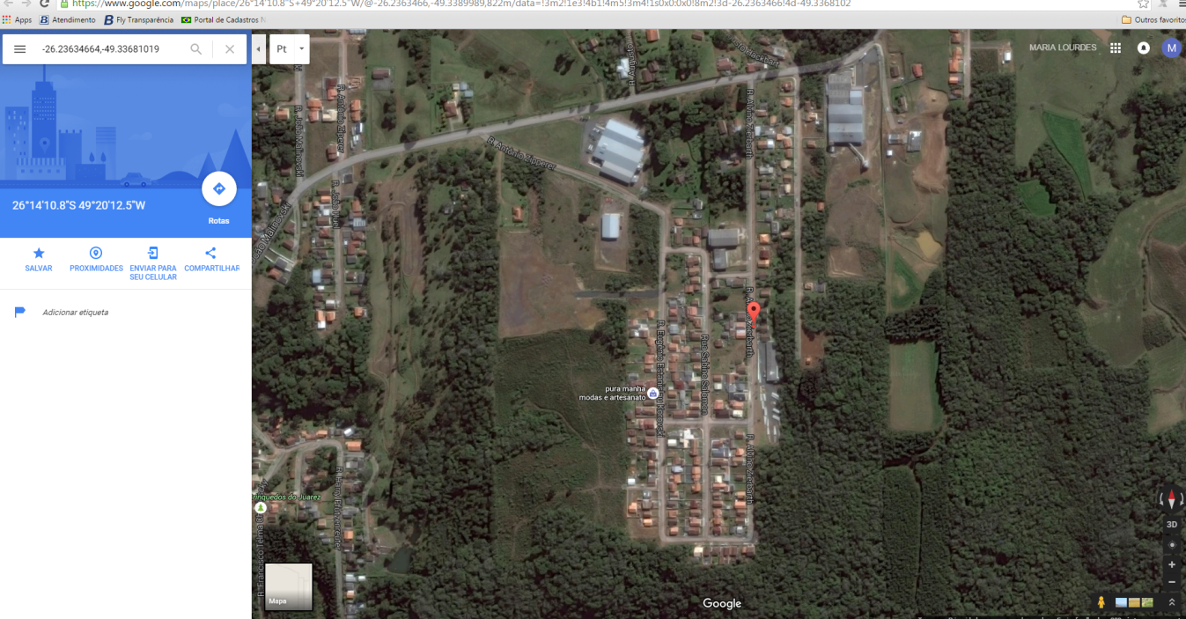
NOVAS FERRAMENTAS
Coordenadas geográficas

Slide 21
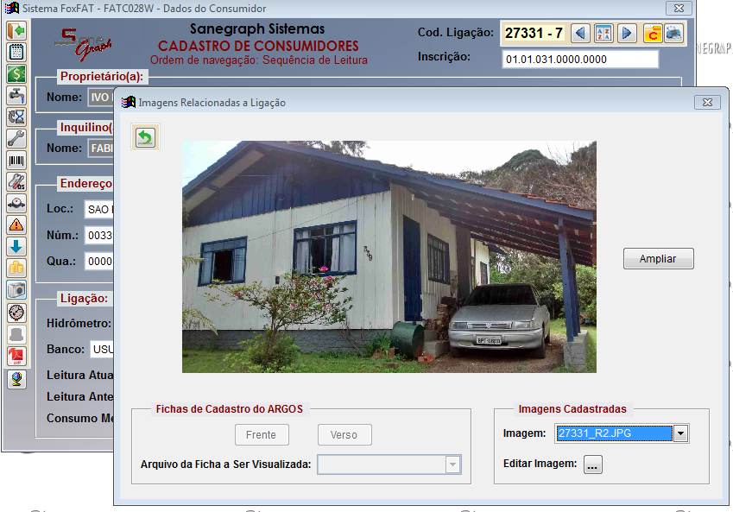
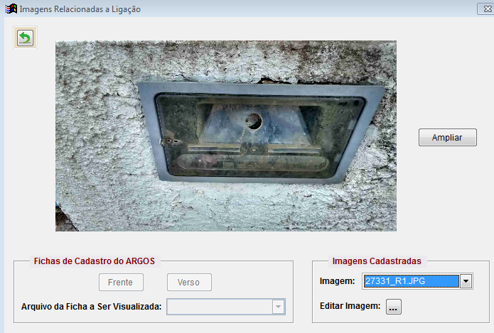
FOTOS DA FACHADA DA RESIDÊNCIA

Slide 22
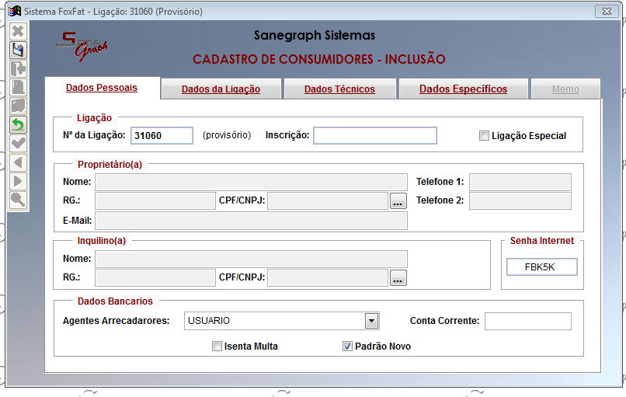
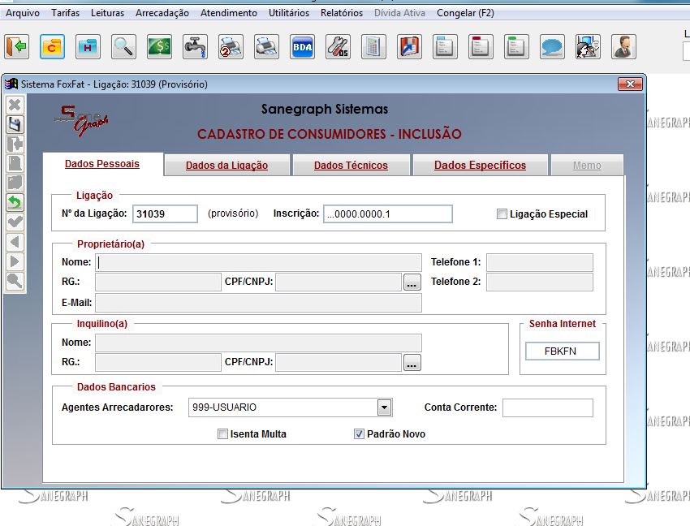
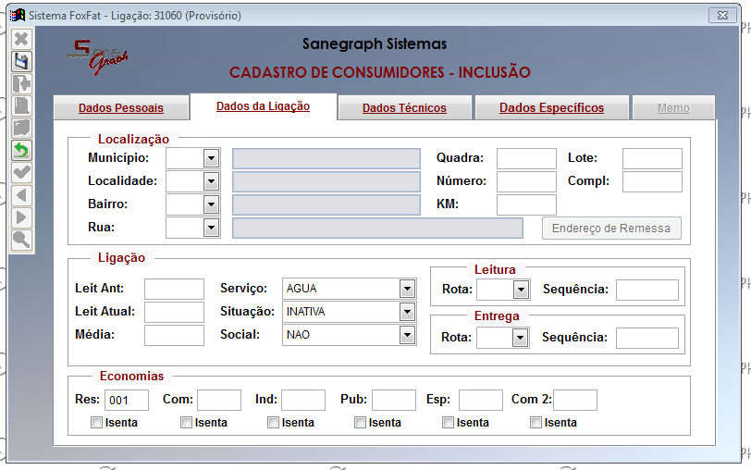
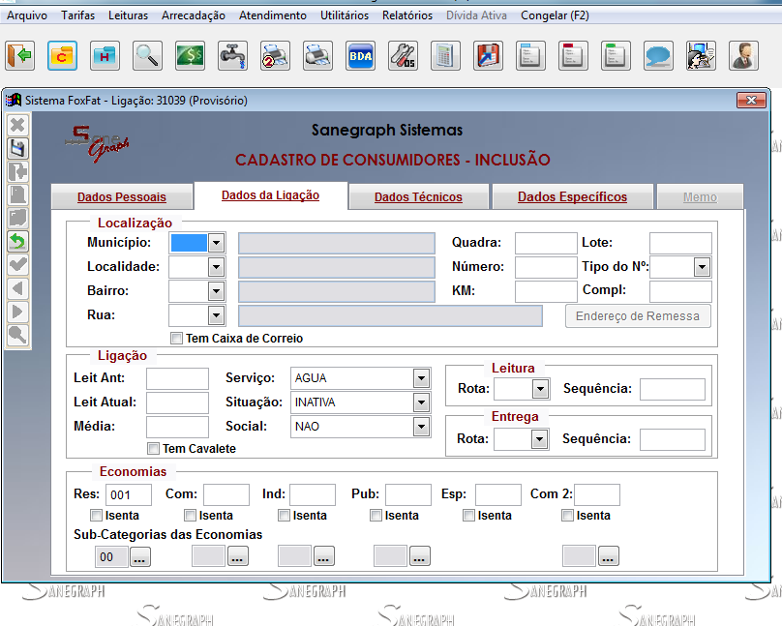
INCREMENTO DE DADOS NO CADASTROS

Slide 23
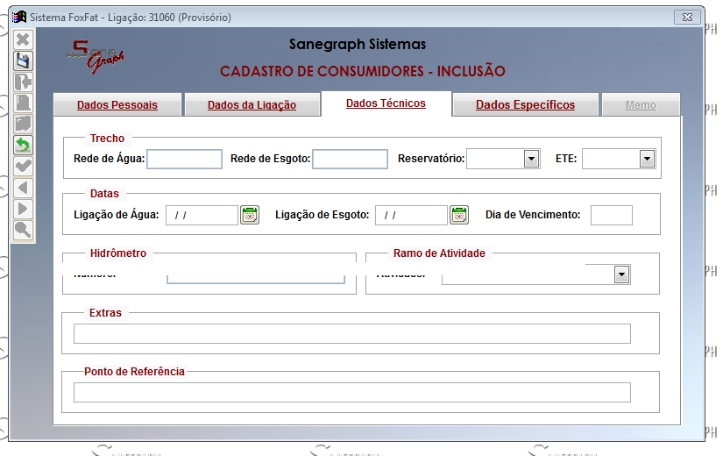
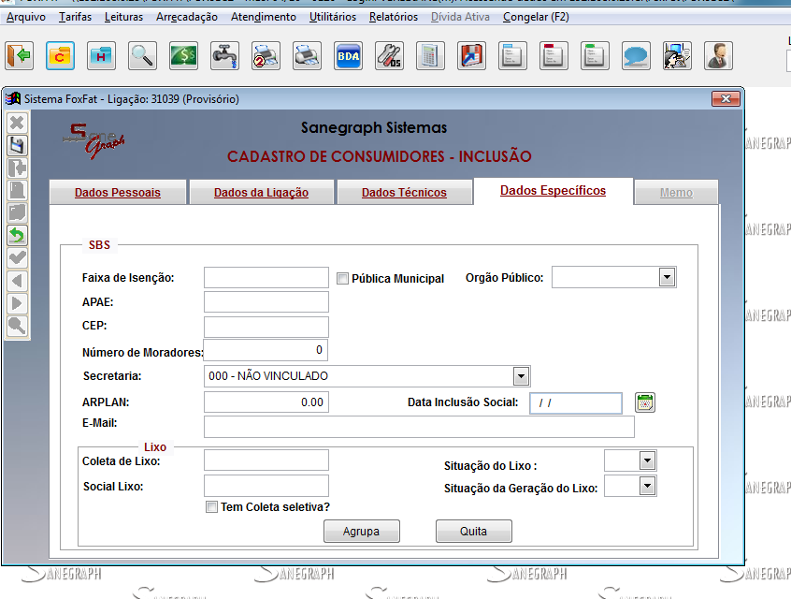
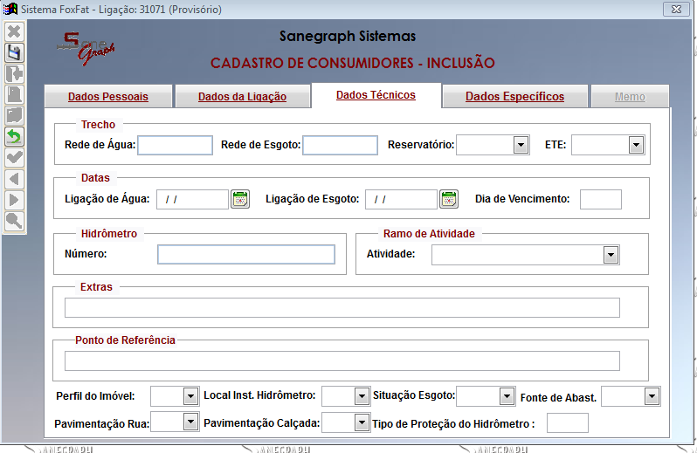
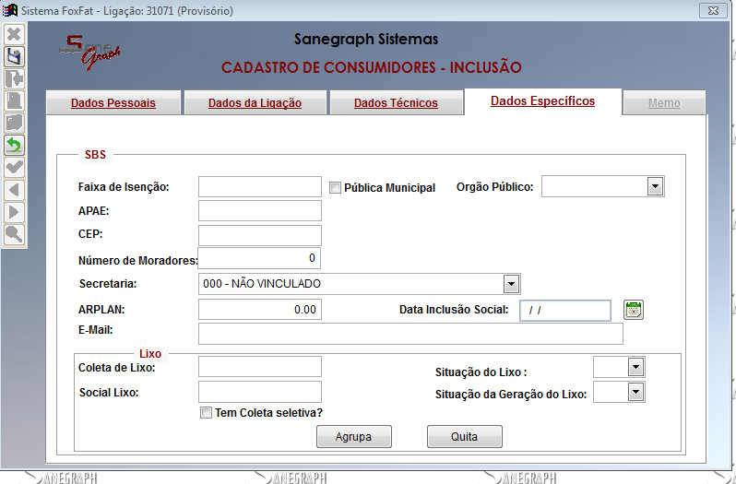
SEQUENCIA........

Slide 24
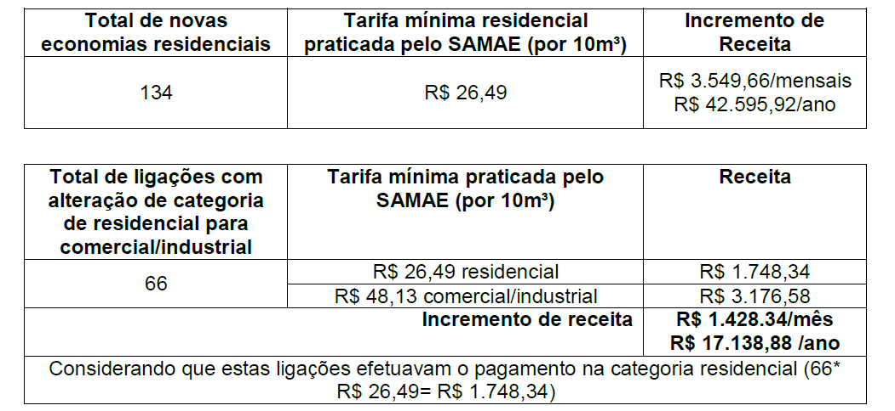
DE RESULTADOS
SIMULAÇÃO /INCREMENTO CATEGORIA E/OU ECONOMIA
Em uma previa de resultados temos uma simulação de dados , sendo que nas 4.000 ligações, 200 economias temos :foram incluídas, destas 1/3 alteradas para categoria comercial e/ou industrial.
Levando consideração somente o consumo mínimo de faturamento (10 m³), teremos:
Total de novas economias residenciais | Tarifa mínima residencial praticada pelo SAMAE (por 10m³) | Incremento de Receita
134 | R$ 26,49 | R$ 3.549,66/mensais R$ 42.595,92/ano
Incremento de receita considerando os dois casos apresentados, numa porcentagem considerada de 20% das ligações vistoriadas, teríamos o valor R$ 59.734,80/ano na arrecadação do SAMAE.

Slide 25
A primeira dificuldade encontrada foi montar o termo de referencia para licitação, como não tínhamos conhecimento de outra empresa de saneamento que tenha contratado este tipo de serviço. Dificuldade em descrever todos os quesitos para uma bom andamento dos trabalhos.
Convencer a população da importância de responder dado ao entrevistador, mesmo com divulgação em radio, jornal e moto mídia. Principalmente dados pessoais como CPF
Outros dados como mudança de titularidade, muitos imóveis estão cadastrados com pessoas já falecidas e mesmo com o atestado de óbito, sem a efetivação do inventario, não conseguimos alterar os dados.
Não conseguir localizar os clientes em casa para responder o questionário.
Reunir equipe interna para fiscalizar e analisar os dados lançados no sistema
Fiscalizar a empresa contratada.
DIFICULDADES

Slide 26


“Agua é vida!”
Somos abençoados por trabalharmos com elemento tão essencial e especial.
Maria Lourdes Sperka
SAMAE São Bento do Sul
maria@samaesbs.sc.gov.br
(47) 3631-3900
FIM
F FIM

